Slide 1


Ceny OK pro lidi se srdcem na dlani za rok 2023 – slavnostně vyhlášeny 8. 10. 2024

Slide 2
Ceny OK pro lidi se srdcem na dlani za rok 2023 – slavnostně vyhlášeny 8. 10. 2024
Letošní ocenění:
V kategorii Poskytovatel sociální služby - Charita Jeseník (poskytovatel těchto soc. služeb: domovy pro seniory, domovy se zvláštním režimem, denní stacionář, pečovatelská služba, odlehčovací služba)
V kategorii Profesionál – pracovník přímé péče - paní Alena Šmídová (pečovatelka Centra sociálních služeb Kojetín, příspěvkové organizace)
V kategorii Profesionál – sociální pracovník – paní Zdeňka Hrubá, DiS. (vedoucí sociální pracovnice a koordinátorka Charity Zábřeh)
V kategorii Profesionál – provozní zaměstnanec v sociální službě
- Mgr. Naděžda Škrabalová (zakladatelka a předsedkyně organizace Zet-My, z.s. poskytující sociální služby pro osoby s poruchou autistického spektra)
V kategorii Veřejná správa - nebyl udělen souhlas nominovaného, Cena v této kategorii nebyla letos udělena

Slide 3
Ceny OK pro lidi se srdcem na dlani za rok 2023 – slavnostně vyhlášeny 8. 10. 2024
Letošní ocenění:
V kategorii Inovace - Mgr. Kateřina Charvátová (zakladatelka a ředitelka organizace SeniorOn, z.ú. věnující se edukaci seniorů v oblasti digitální gramotnosti)
V kategorii Filantrop - Ing. Oľga Sýkorová (předsedkyně správní rady Nadace prof. Vejdovského zaměřené na podporu vzdělávání a péče o zrakově postižené)
V kategorii Neformální pečující - pan David Hroch (mladý muž, který nezištně pomáhal svému staršímu a nemocnému sousedovi)
V kategorii Cena Milana Langera - Ing. arch. Zdeňka Pospíšilová (zakladatelka
a bývalá ředitelka organizace SPOLU Olomouc, z.ú., která poskytuje sociální služby
a dlouhodobě usiluje o podporu při naplňování práv lidí s mentálním a kombinovaným postižením)
V kategorii Cena veřejnosti - Mgr. Bc. Blanka Laboňová (nominována v kategorii Profesionál – provozní zaměstnanec v sociální službě, ředitelka Centra sociálních služeb Kojetín, příspěvkové organizace, které poskytuje pečovatelskou službu a odborné sociální poradenství)

Slide 4


Registrace sociálních služeb:
Aktuální informace z oblasti registrace sociálních služeb
O. Nepšinská,
Oddělení soc. pomoci, Odbor soc. věcí,
Krajský úřad Olomouckého kraje

Slide 5
Výjimka – hlášení změn registrovaných údajů u soc. služeb v oblastech zasažených povodní
Prosba o hlášení změn za předchozí týden každé pondělí
do 12. h.:
https://forms.office.com/e/LjPa2cc4Qa

Slide 6
Novela ZSS – zákonem č. 164/2024 Sb.
- účinnost od 1. 7. 2024
změna u posuzování bezúhonnosti
§ 79 odst. 2: “Za bezúhonného se podle odstavce 1 písm. c) považuje
a) pracovník v sociálních službách podle § 116 odst. 1, který nebyl pravomocně odsouzen k trestu odnětí svobody pro úmyslný trestný čin spáchaný v souvislosti s vykonáváním činností při poskytování sociálních služeb nebo činností s nimi srovnatelných, anebo se na něj hledí, jako by nebyl odsouzen,
b) fyzická osoba vykonávající odbornou činnost v sociálních službách
s výjimkou pracovníka uvedeného v písmenu a) a právnická osoba, které nebyly pravomocně odsouzeny pro úmyslný trestný čin, spáchaný
v souvislosti s vykonáváním činností při poskytování sociálních služeb nebo činností s nimi srovnatelných, anebo se na ně hledí, jako by nebyly odsouzeny.“

Slide 7
Novela přílohy č. 4 vyhlášky č. 505/2006 Sb.
– střední vzdělání nahrazující kurz PSS u PSS § 116 odst. 1 písm. a), b), c)
toto vzdělání je dokladem o splnění odborné způsobilosti
u 3 ze 4 „druhů“ pracovníků v sociálních službách, tj. těch
s pracovní náplní definovanou § 116 odst. 1 písm. a), b) a c), netýká se tedy pracovníka v sociálních službách s pracovní náplní dle § 116 odst. 1 písm. d) zákona o soc. službách;
Doporučený postup č. 1/2024 - přílohou tohoto doporučeného postupu je pomocná tabulka, která obsahuje současné
i předchozí názvy a kódy oborů pro snadnější orientaci (zjednodušeně řečeno, pokud název oboru vzdělání
z vysvědčení, které posuzujete, naleznete v této tabulce – mezi novými nebo mezi starými obory, je odborná způsobilost
pro danou pozici splněna).

Slide 8
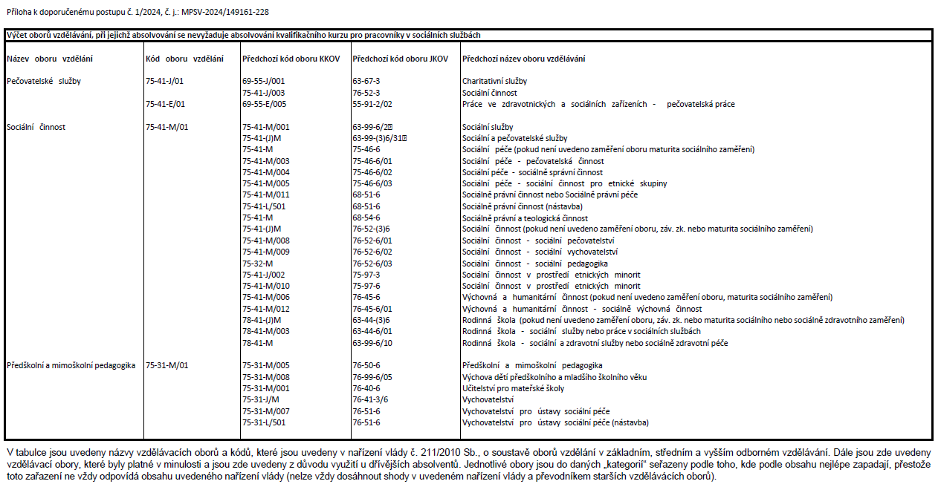

Slide 9
Novela přílohy č. 4 vyhlášky č. 505/2006 Sb.
– střední vzdělání nahrazující kurz PSS u PSS § 116 odst. 1 písm. a), b), c)
Pozor i na písmena u kódů, značí, jaký stupněm musí být studium ukončeno:
J: střední nebo střední odborné vzd. (bez maturity
i výučního listu)
E, H: výuční list
L: maturitní vysvědčení (+ odborný výcvik)
M: maturitní vysvědčení
Dle sdělení Mgr. Putyrové z MPSV: „V návrhu novely na tyto ´nedostudované´ absolventy školy myslíme (po vzoru některých povolání na MZ), ale těžko říci jak novela dopadne.“

Slide 10
Novela ZSS – zákonem č. 164/2024 Sb. a novela vyhlášky č. 505/2006 Sb. – vyhl. č. 195/2024 Sb.
- účinnost od 1. 7. 2024
Poděkování/připomenutí za žádosti/oznámení o provedení změn
v registru poskytovatelů soc. služeb:
změna rozhodnutí o registraci - nové cílové skupiny:
pečující osoby (odb. soc. poradenství)
osoby s potřebou paliativní péče (odb. soc. por., odlehč. sl.)
změna Popisu realizace poskytování soc. služby
nové základní činnosti a úkony (os. as., peč. sl., odlehč. sl., az. domy)
možnost poskytnout základní soc. poradenství pečující osobě (os. as., peč. sl., denní stac., odlehč. sl.)

Slide 11
Uznávání vzdělání cizinců
SP a PSS:
https://www.mpsv.cz/uznani-odborne-kvalifikace
Mgr. Dagmar Putyrová, MPSV
dagmar.putyrova@mpsv.cz

Slide 12
Držitelé dočasné ochrany (uprchlíci z UA)
- možnost pracovat v soc. službách
§ 5 zákona č. 66/2022 Sb., o opatřeních v oblasti zaměstnanosti a oblasti sociálního zabezpečení
v souvislosti s ozbrojeným konfliktem na území Ukrajiny vyvolaným invazí vojsk Ruské federace,
ve znění pozdějších předpisů
odborná způsobilost (vzdělání):
odst. 2: Po dobu prvních 6 měsíců ode dne udělení dočasné ochrany cizinec s dočasnou ochranou může za účelem výkonu činnosti podle § 116 odst. 1 zákona o sociálních službách doložit dosažené vzdělání obdobné základnímu vzdělání podle školského zákona čestným prohlášením. Po uplynutí této doby je možné doložit dosažené vzdělání obdobné základnímu vzdělání podle školského zákona čestným prohlášením, jen nelze-li jej prokázat řádným způsobem; cizinec s udělenou dočasnou ochranou zároveň uvede důvod, pro který nelze prokázat dosažené vzdělání řádným způsobem.
bezúhonnost:
odst. 3: Cizinec s dočasnou ochranou může doložit za účelem výkonu činnosti podle § 116 odst. 1 zákona o sociálních službách bezúhonnost čestným prohlášením po dobu prvních 6 měsíců ode dne udělení dočasné ochrany; poté je povinen doložit bezúhonnost výpisem z evidence Rejstříků trestů za dobu pobytu na území České republiky na základě dočasné ochrany.

Slide 13
Soc. služby pro držitele dočasné ochrany
§ 5 zákona č. 66/2022 Sb., o opatřeních v oblasti zaměstnanosti a oblasti sociálního zabezpečení v souvislosti s ozbrojeným konfliktem na území Ukrajiny vyvolaným invazí vojsk Ruské federace, ve znění pozdějších předpisů
odst. 1: Cizinci s dočasnou ochranou, který splňuje podmínky
pro poskytování sociálních služeb stanovené zákonem o sociálních službách, se poskytují sociální služby. Jsou-li příjmové, sociální
a majetkové poměry cizince s dočasnou ochranou takové, že mu neumožňují ani částečnou úhradu nákladů za poskytování sociálních služeb, poskytují se mu sociální služby bez úhrady nákladů. Náklady
na sociální služby podle věty druhé hradí stát. Své příjmové, sociální
a majetkové poměry doloží cizinec s dočasnou ochranou všemi dostupnými doklady nebo formou čestného prohlášení.

Slide 14
Dotace na soc. služby pro držitele DO
15. 7. 2024 bylo vyhlášeno mimořádné dotační řízení pro sociální služby pro rok 2024, oblast A (služby péče - §§ 38 – 52 ZSS - pro osoby z Ukrajiny).
termín pro předložení žádosti: do 31. 10. 2024.
bližší informace zde:
https://www.mpsv.cz/web/cz/vyhlaseni-mimoradneho-dotacniho-rizeni-pro-socialni-sluzby-pro-rok-2024-oblast-a-sluzby-pece-pro-osoby-z-ukrajiny-

Slide 15
Rizika při nedodržování podmínek registrace a povinností poskytovatele vůči registr. orgánu
dodržovat lhůtu pro oznamovací povinnost (do 15. dne následujícího kalendářního měsíce) – nedodržení lhůty je přestupkem, pokuta až 10 000 Kč
+ vždy uvádět odesílatele, přiložit průvodní dopis s popisem změn
+ z důvodu hospodárnosti: je vhodné všechny změny za daný měsíc poslat společně v jednom hlášení (úspora poštovného), co lze, odeslat datovou schránkou ad.);
s dostatečným předstihem žádat o změny registrace (obzvlášť, jde-li
o novou službu či nové místo poskytování apod., kdy podáním žádosti shromažďování podkladů pro vydání rozhodnutí nekončí,
je třeba, aby registrující orgán provedl na daném místě šetření
– ověření materiálních a technických podmínek apod.)
+ nezaměňovat s oznamovací povinností (pokud bude zpětně oznámeno, že došlo ke změně údaje obsaženého v R o registraci, jedná se
o přestupek, pokuta až 20 000 Kč)

Slide 16

Děkuji za pozornost
Pohodový
podzim
O. Nepšinská

